Slide 1
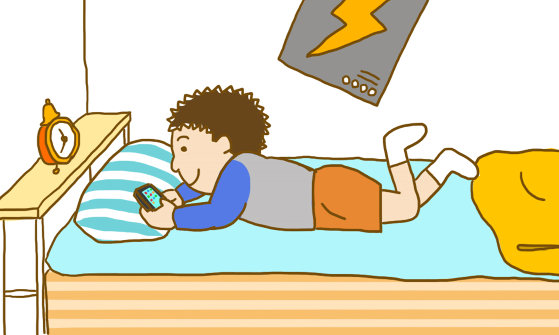
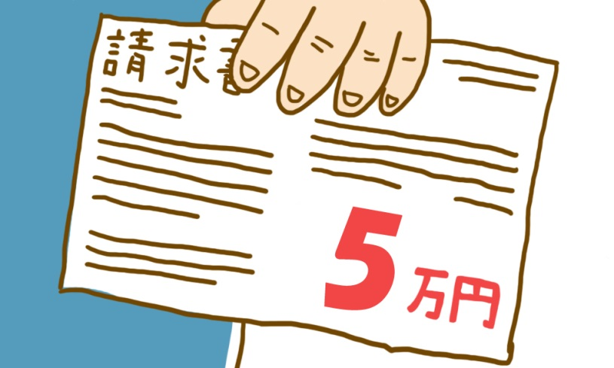
フィッシング詐欺 編
制作：NPO法人ITサポートさが

Slide 2
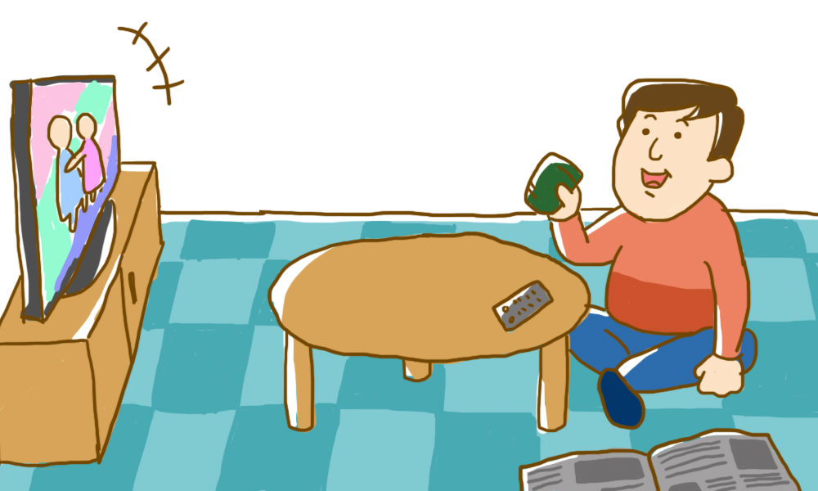


Slide 3
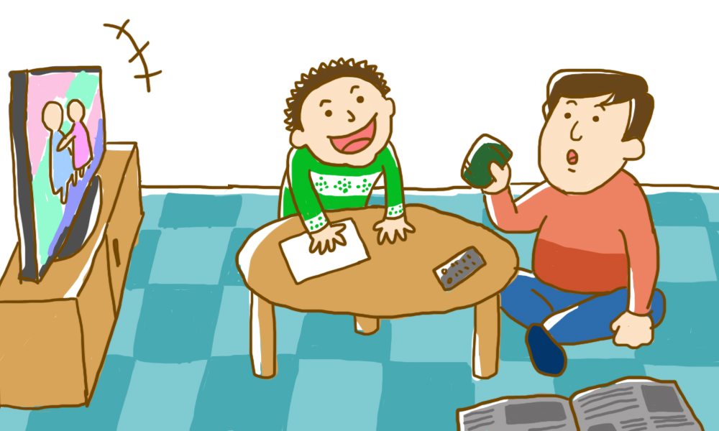
とうちゃん！
とうちゃん！

Slide 4
どうした拓哉、そんなに慌てて
とうちゃん！
とうちゃん！

Slide 5
この間、テストで100点取ったらなんでも好きなもの買ってくれるって約束したよな！

Slide 6
この間、テストで100点取ったらなんでも好きなもの買ってくれるって約束したよな！
あー、したな
なんだ、100点取ったのか？

Slide 7
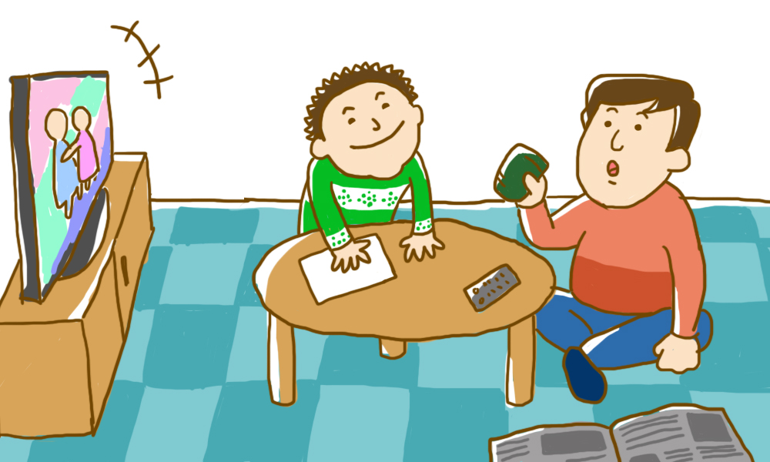
～ふふふ～♪

Slide 8
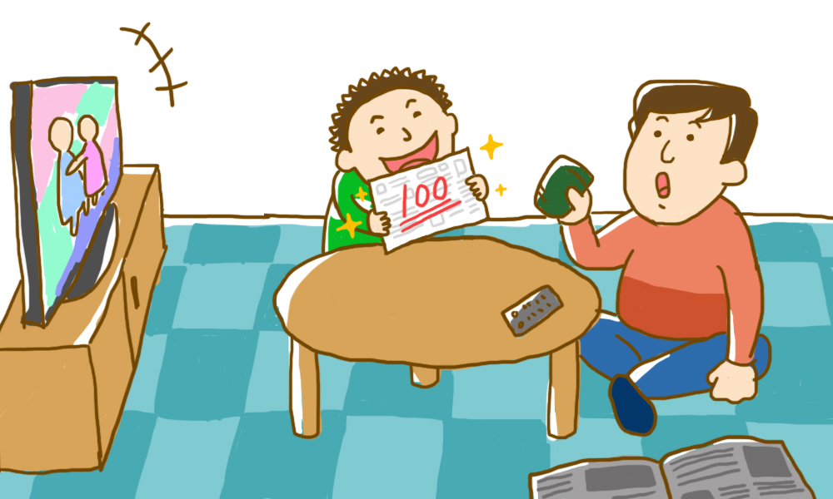
じゃーん！！

Slide 9
おー、
すごいじゃないか！
じゃーん！！

Slide 10
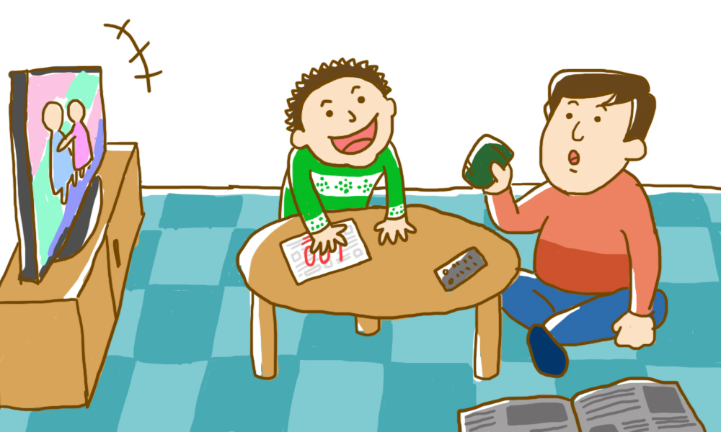
だろ！？
約束は守ってもらうかんな！！
音楽プレイヤー買って、音楽プレイヤー！！

Slide 11
だろ！？
約束は守ってもらうかんな！！
音楽プレイヤー買って、音楽プレイヤー！！
わかったわかった
今度買いに行こうな

Slide 12
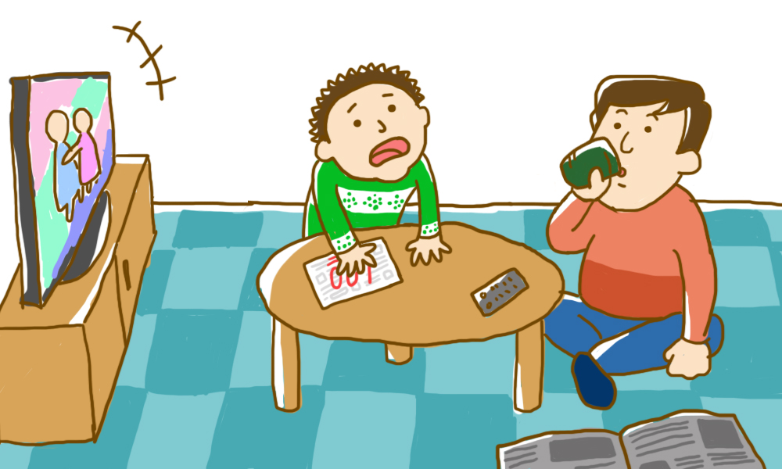
今度っていつだよ！？
今から行こうよ！！

Slide 13
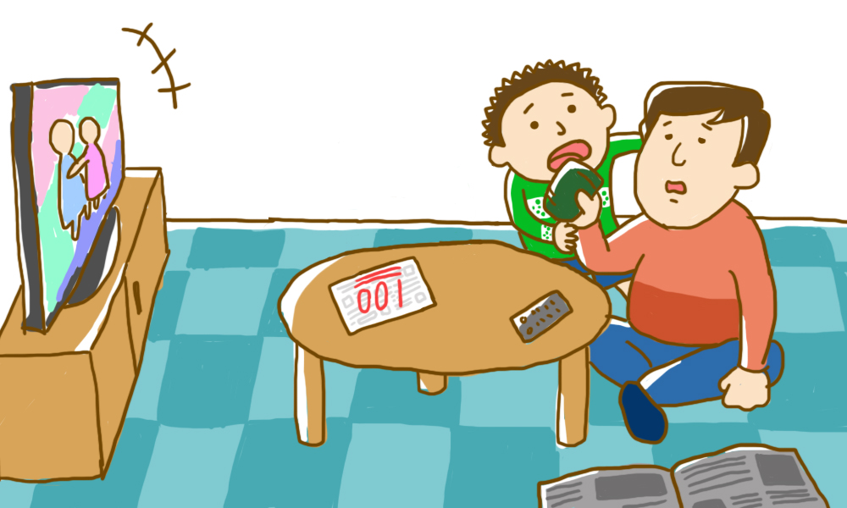
ほら～早く早く～

Slide 14
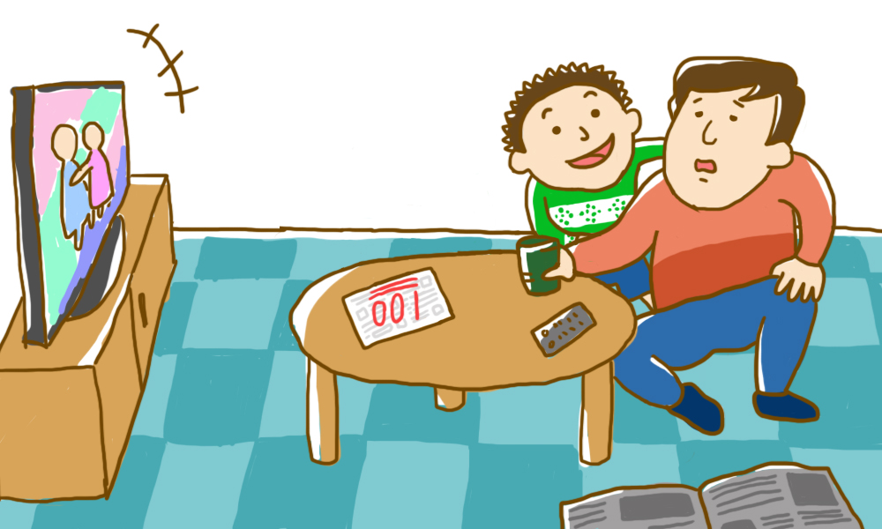
しょうがないなぁ…

Slide 15
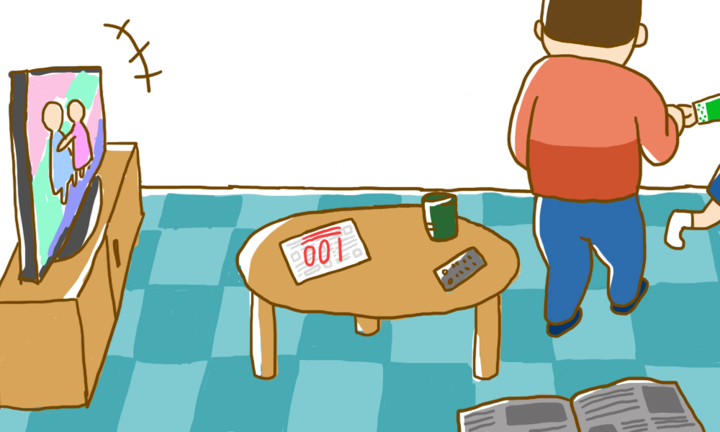

Slide 16


Slide 17
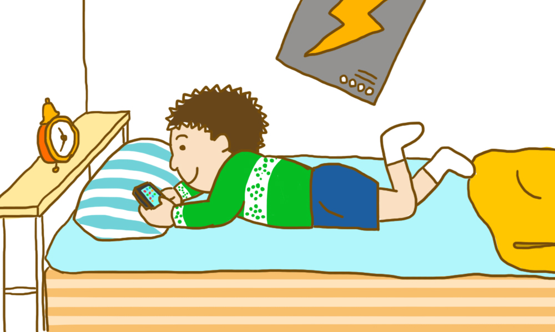
ふふふ、やっと買ってもらった！
どこでも聞ける音楽プレイヤー！！

Slide 18
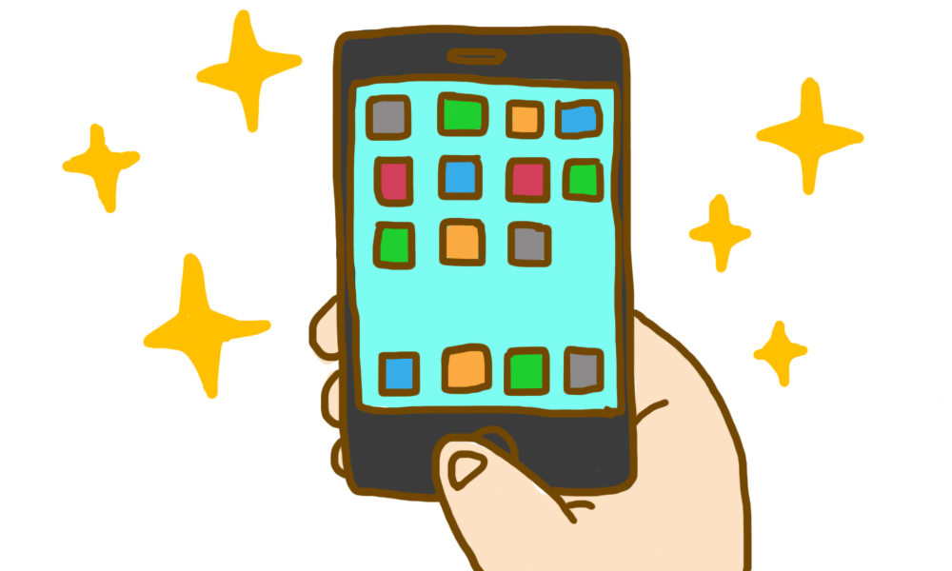
ネットも出来るし、
メールも、ゲームも出来るし★
まるで、
スマートフォンみたいじゃん！

Slide 19
あれとこれと…
全部ダウンロードしちゃえ！

Slide 20
あれとこれと…
全部ダウンロードしちゃえ！
よし、これで友達との会話に乗り遅れないですむな！
とりあえず和也に連絡…っと

Slide 21
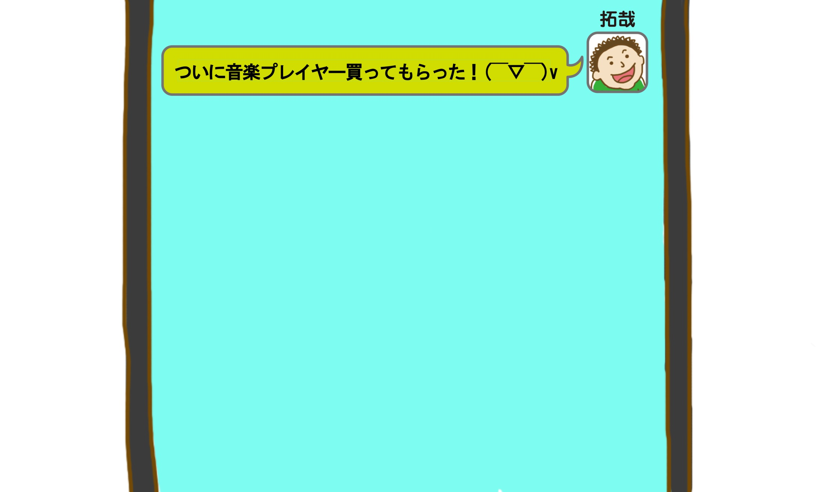

Slide 22
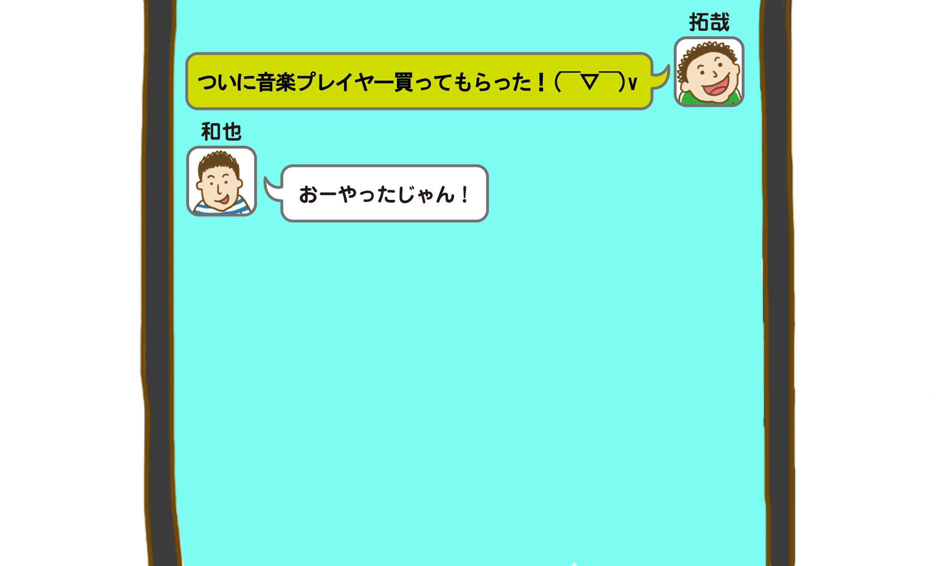

Slide 23
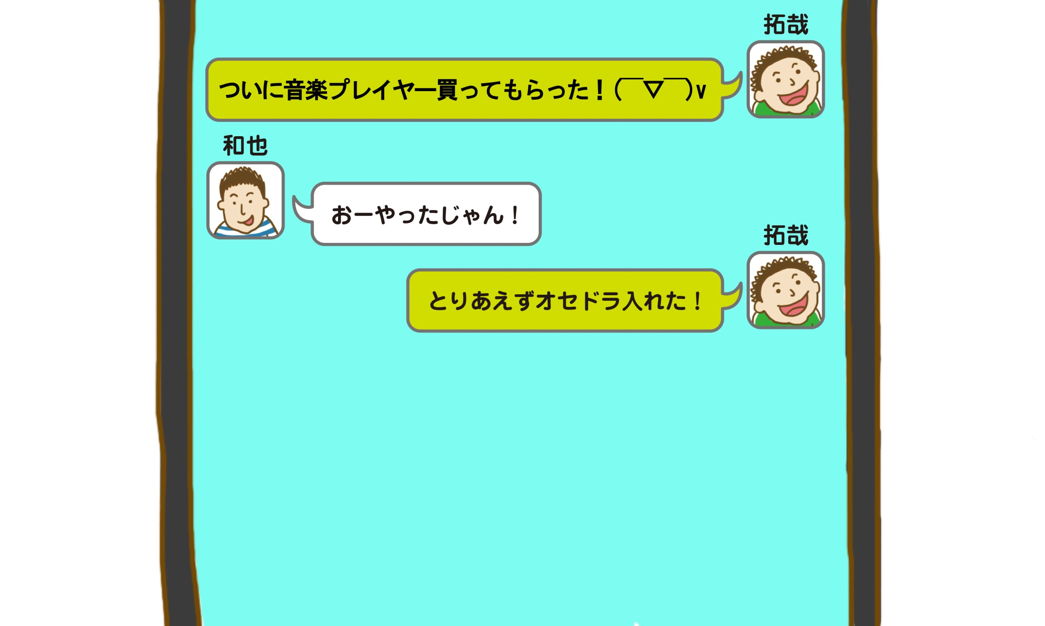

Slide 24
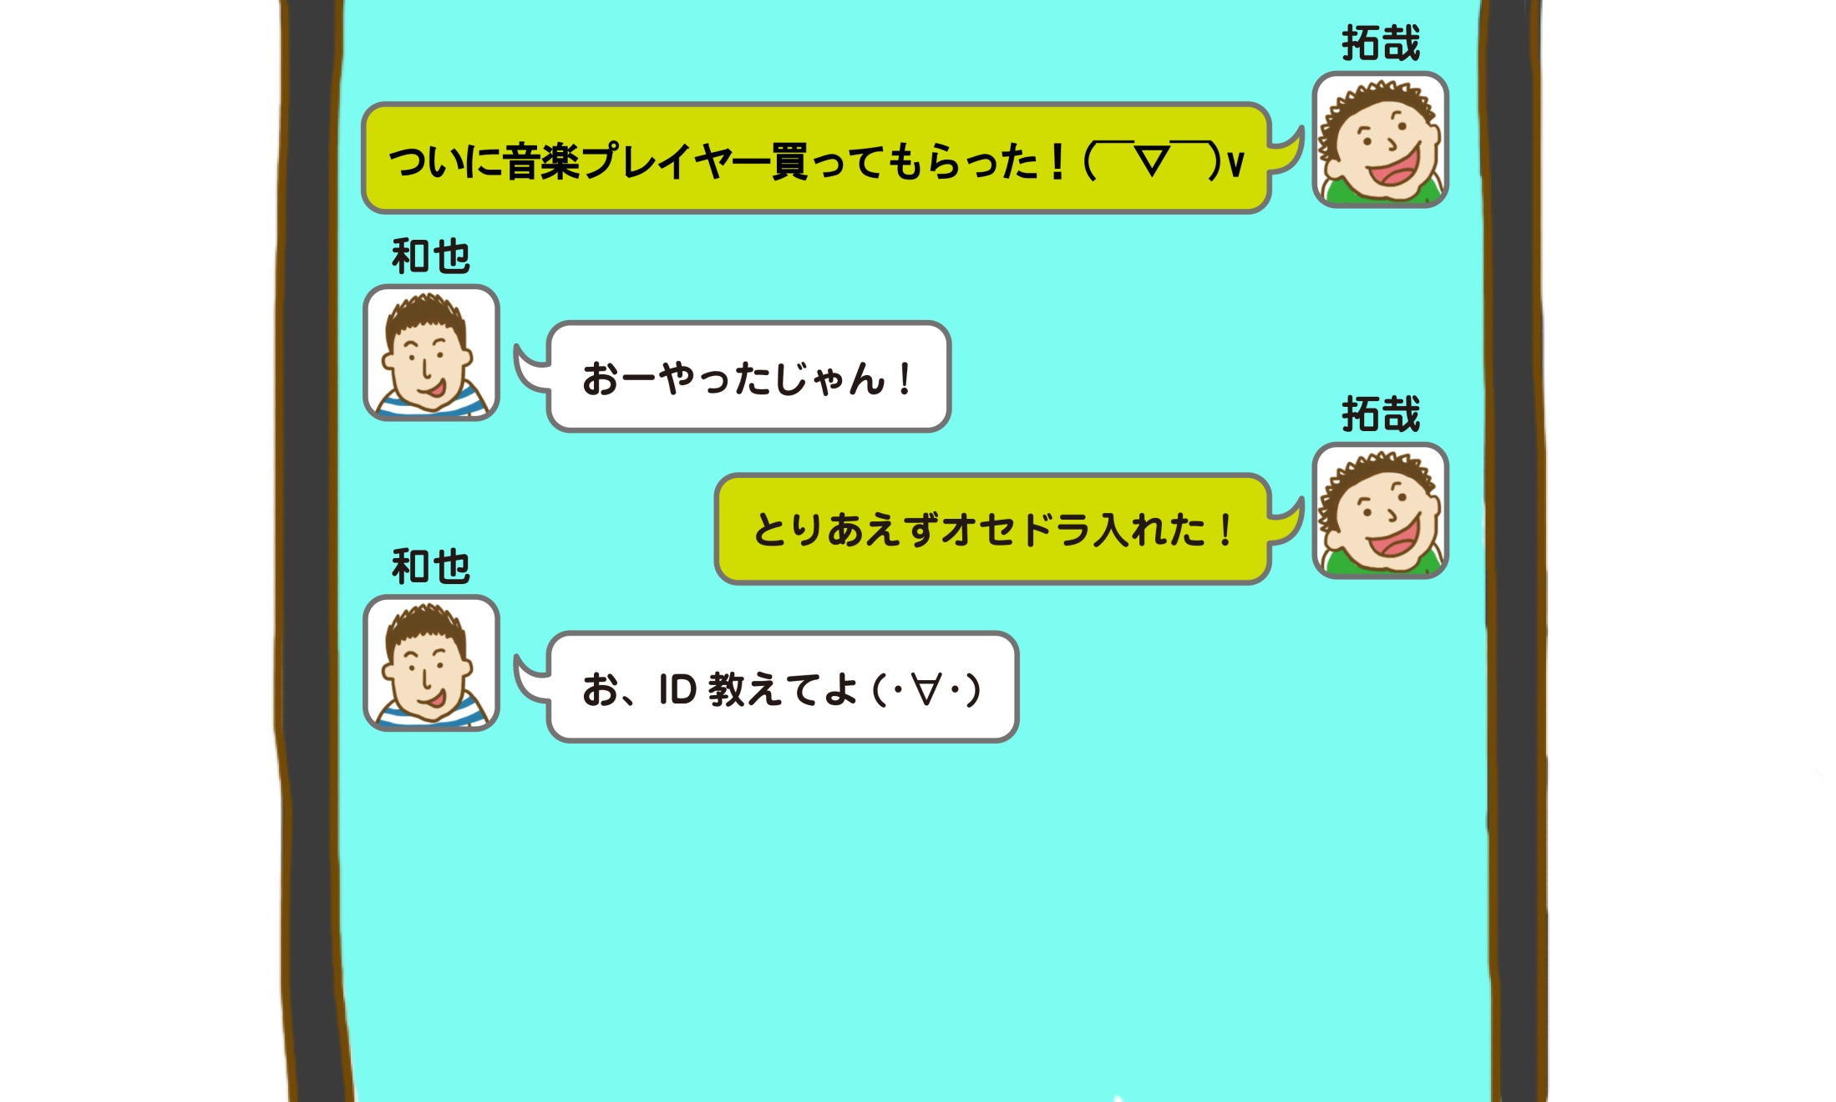

Slide 25
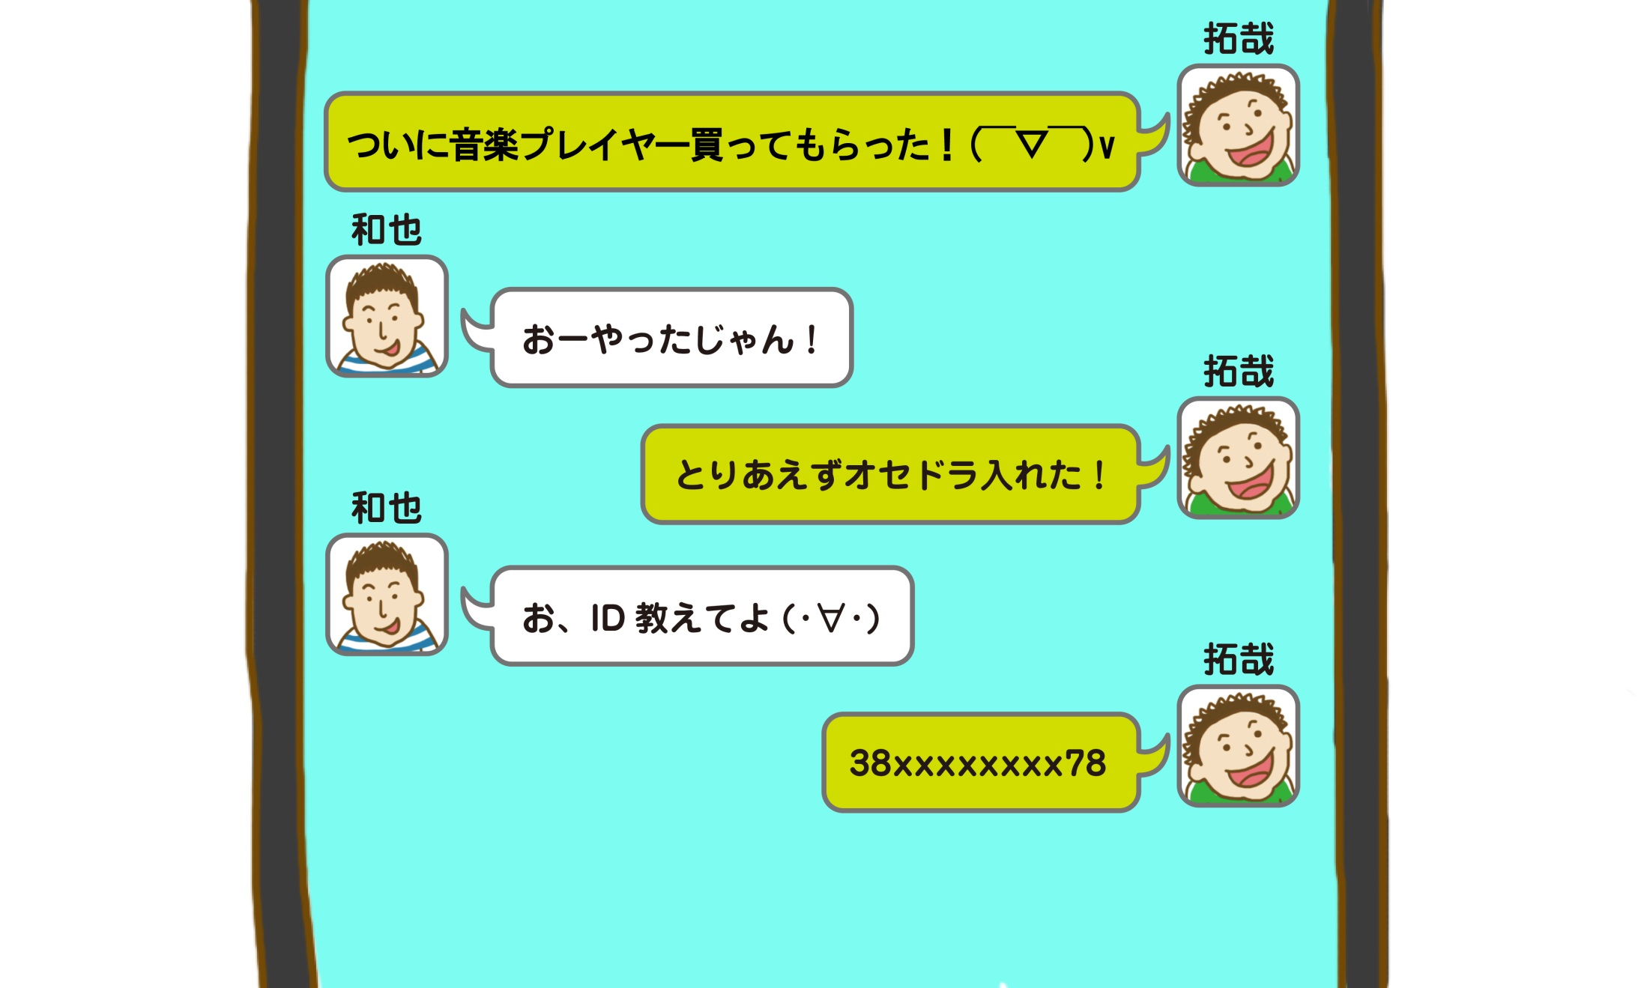

Slide 26
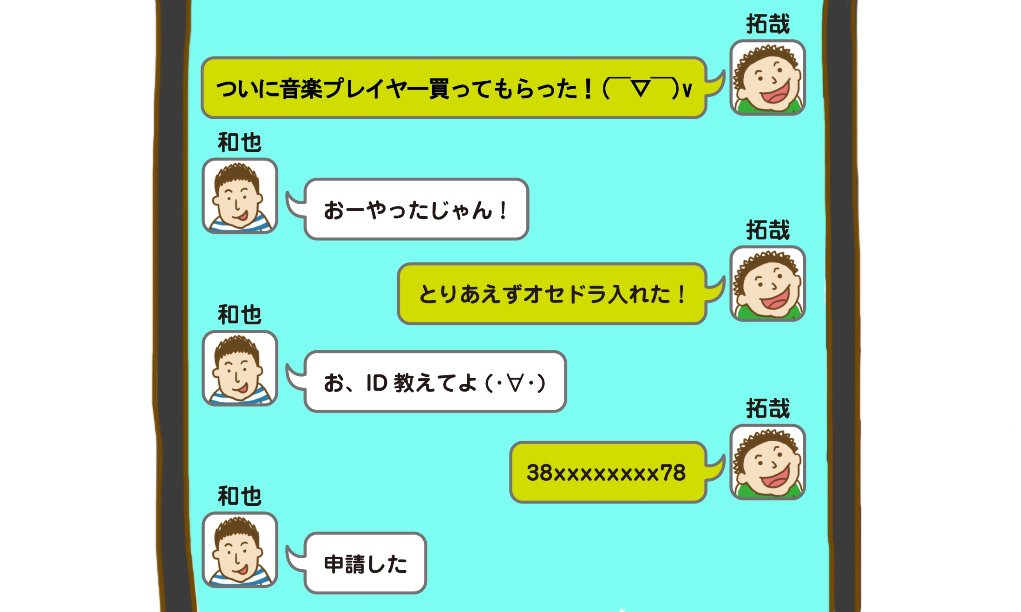

Slide 27
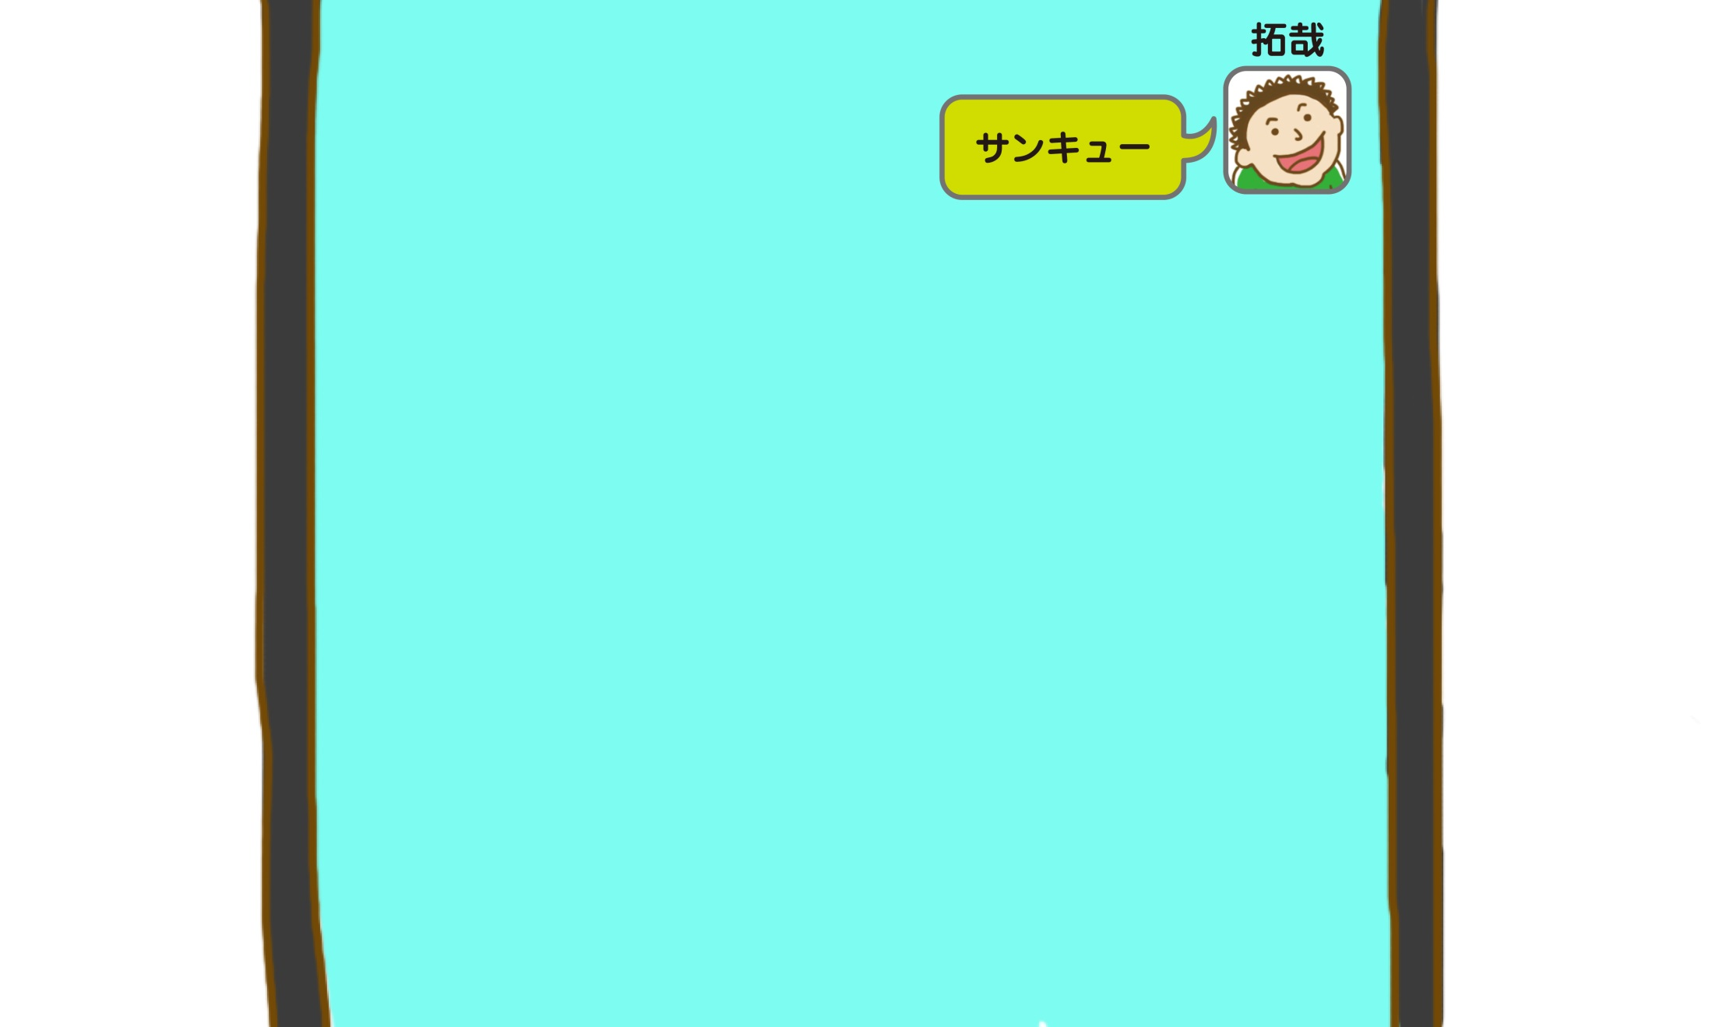

Slide 28
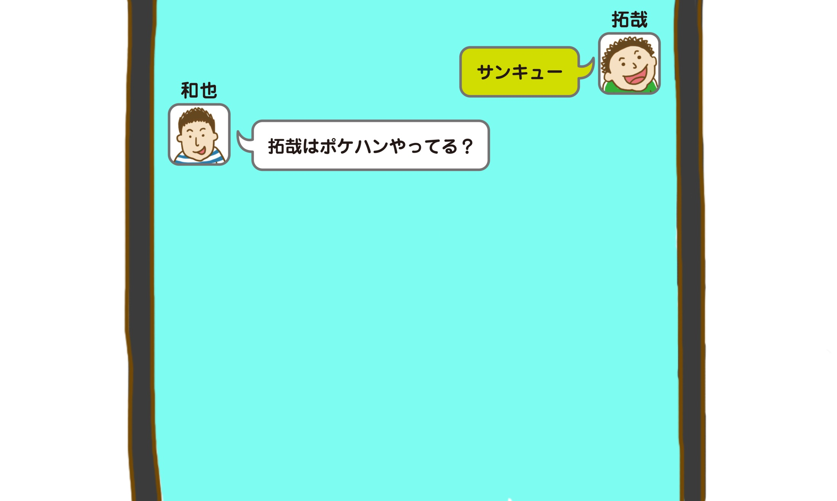

Slide 29
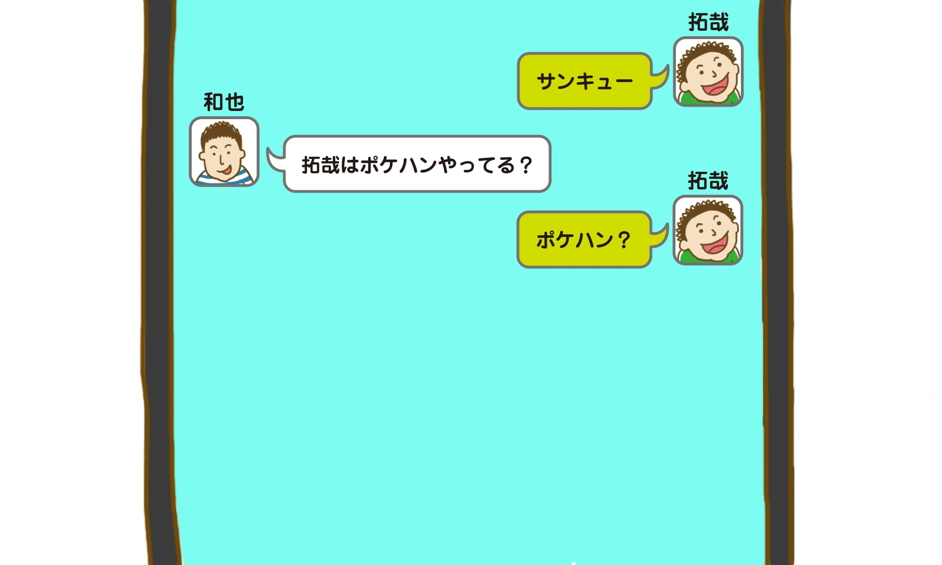

Slide 30
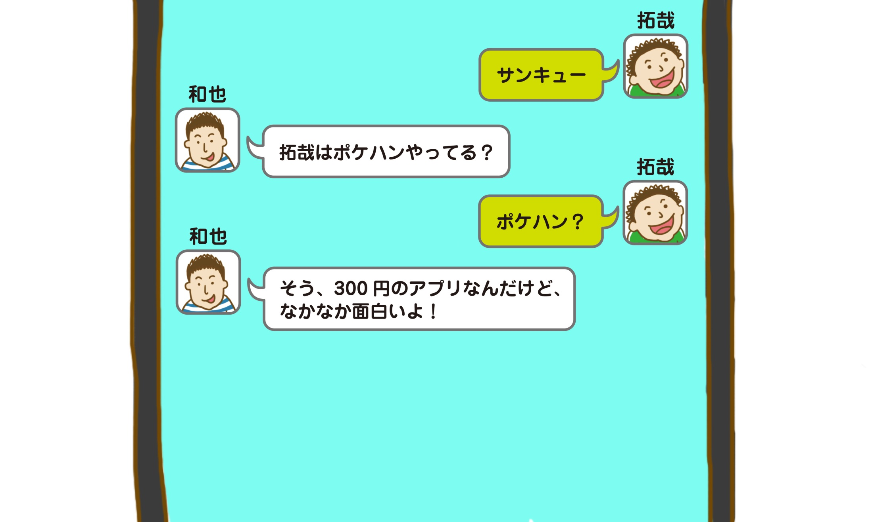

Slide 31
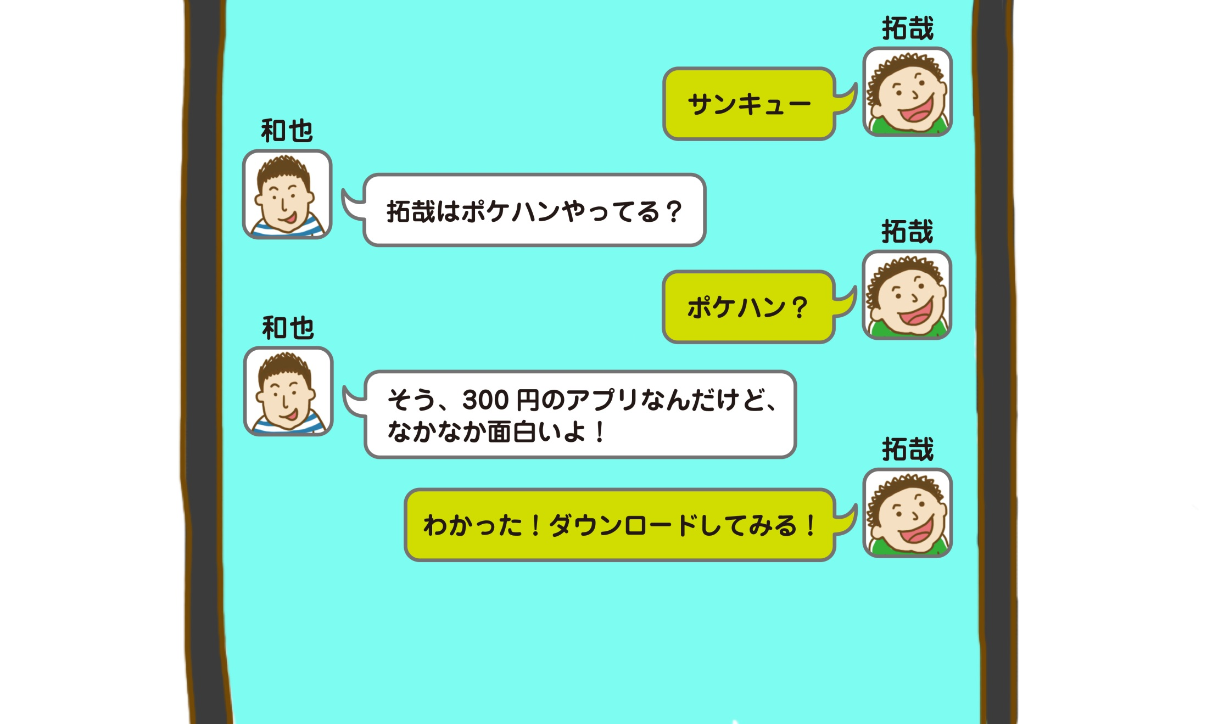

Slide 32
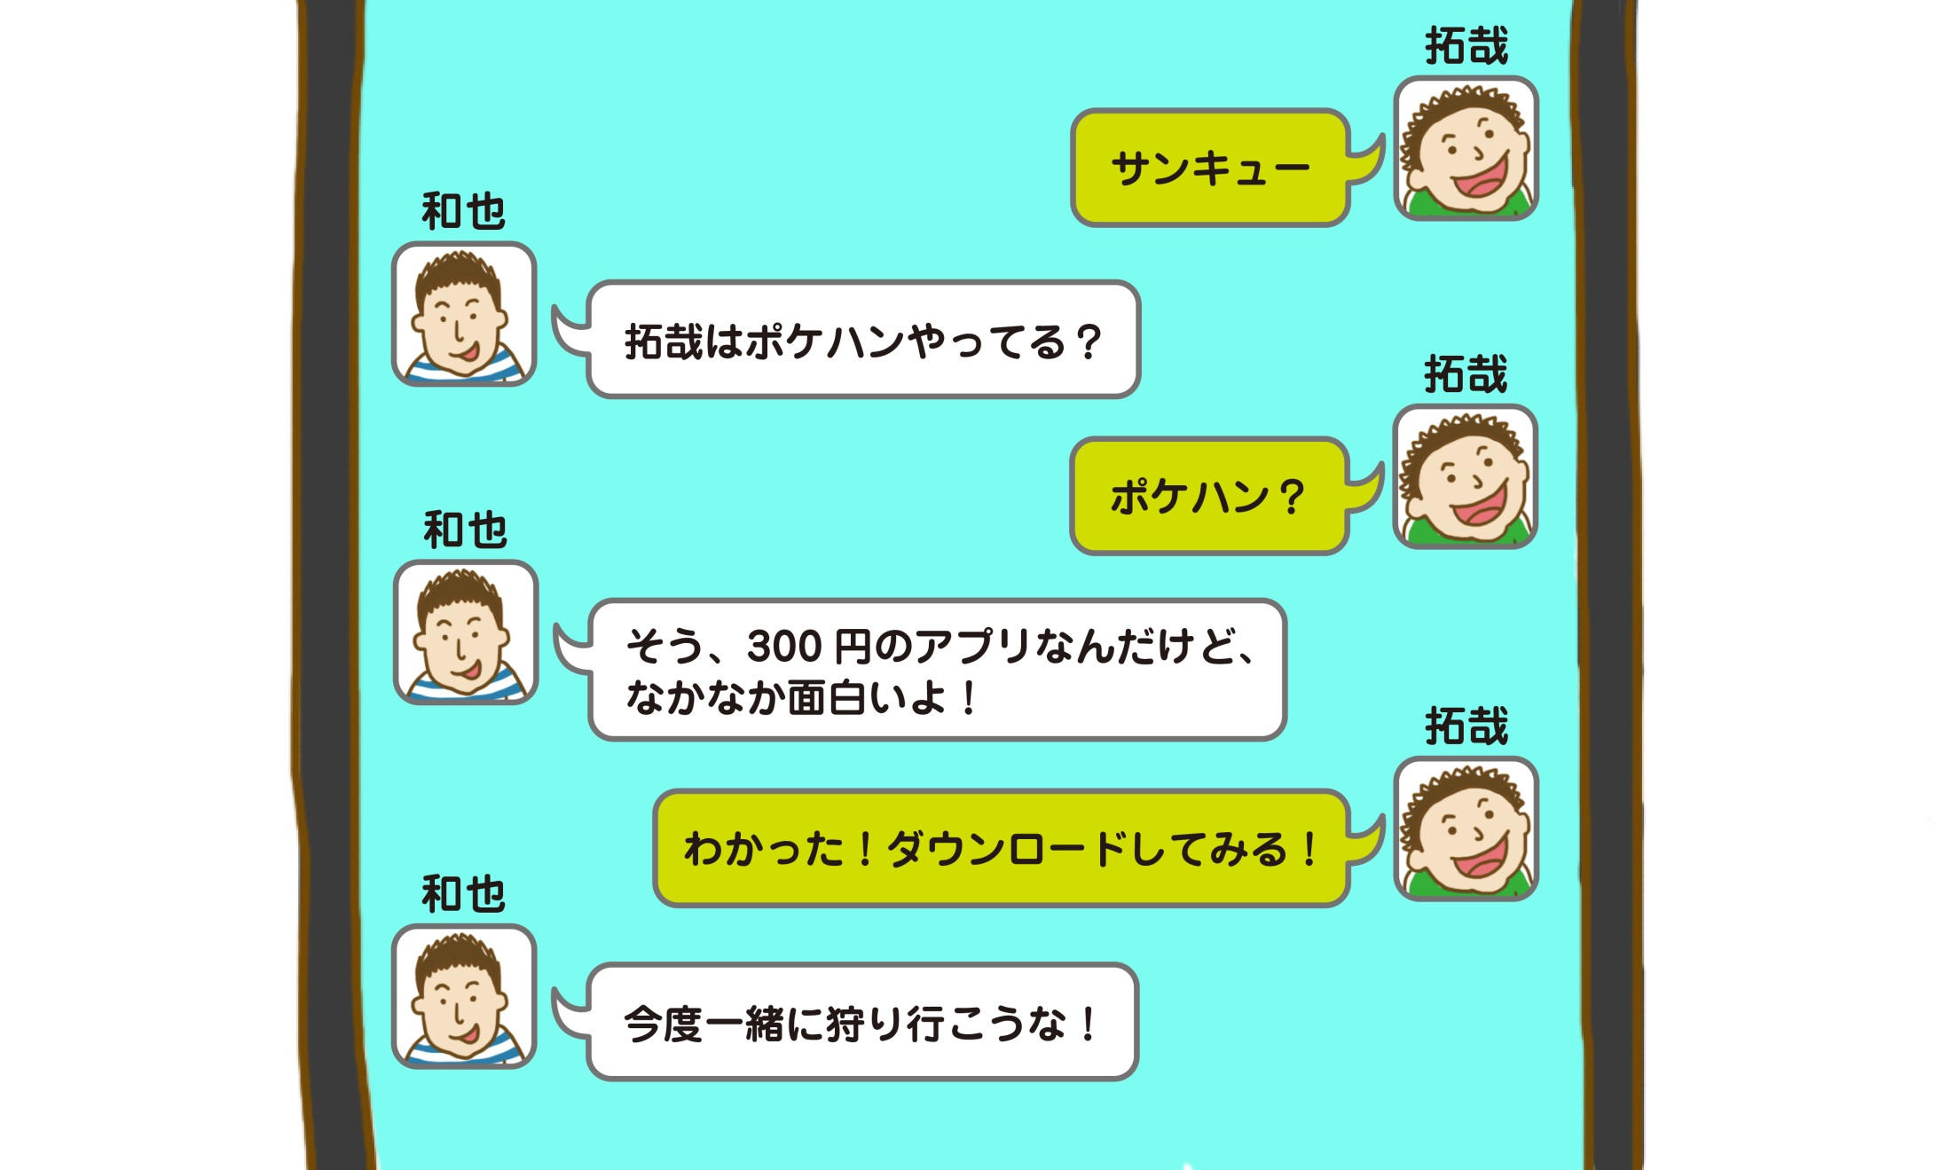

Slide 33
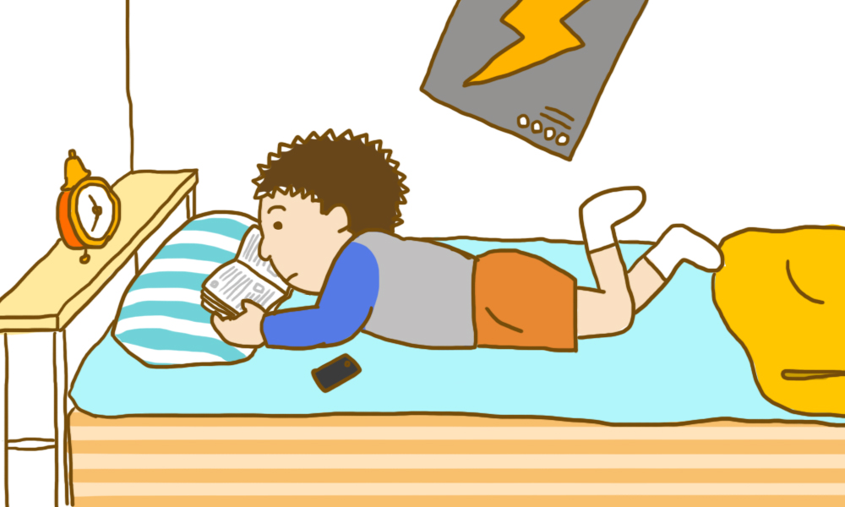
有料アプリか…

Slide 34
有料アプリか…
コンビニでプリペードカードを買ってくるか、
クレジットカードを登録しなきゃいけないのか……
よくわかんないし、クレジットカード貸してもらおう！

Slide 35

とーちゃーん！
とーちゃーん！
とーちゃーん！

Slide 36
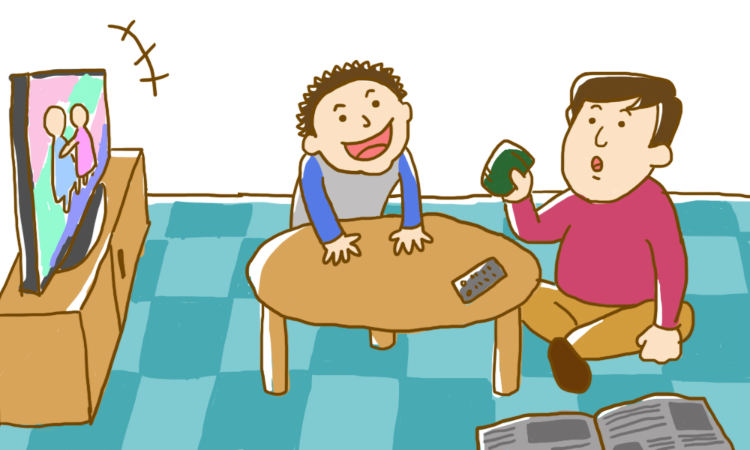
おー、どうした拓哉

Slide 37
クレジットカード？
それはちょっとな…。
だいたい、何に使うんだ？
クレジットカード貸して！

Slide 38

この間買ってもらった音楽プレイヤーのアプリを落とすために、どうしても必要なんだ！お願い！！
うーん、しかしなー

Slide 39
お願い、なんでもするから！！

Slide 40

…しょうがない、なら月500円
それ以上はダメだ。約束出来るか？

Slide 41
…しょうがない、なら月500円
それ以上はダメだ。約束出来るか？
やった！約束する！
ありがとう！！

Slide 42


Slide 43

それじゃ、さっそく
ポケハンやってみよう

Slide 44
そういえば、まだ
200円使っていいんだっけ
そうだ、オセドラの科学石買おう！
来月は500円全部使えるし、これでレアポンたくさん回せるぞ！

Slide 45


Slide 46
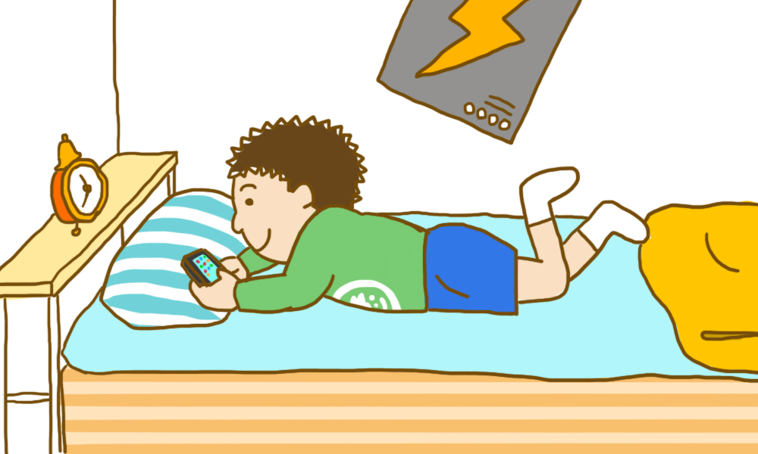

Slide 47

ん？
なんかメールが来たぞ……

Slide 48

なになに……
『不正なアクセスが行われた可能性があります。
IDとパスワードを変更してください』……？

Slide 49
なになに……
『不正なアクセスが行われた可能性があります。
IDとパスワードを変更してください』……？
えっなにこれ！ 急いで変更しないと！

Slide 50

パスワード変更
至急ＩＤとパスワードを変更してください
古いパスワード：
新しいパスワード：
パスワード再入力
変更
えーっと……新しいIDとパスワード……っと

Slide 51
パスワード変更
至急ＩＤとパスワードを変更してください
古いパスワード：
12345678ｘｘｘ
新しいパスワード：
●●●●●●
パスワード再入力
●●●●●●
変更
これで、よし！

Slide 52
新しいほうのIDは控えとかなきゃな……。
電話帳とか漏れたら迷惑メール増えるから嫌なんだよね、…大丈夫かなぁ

Slide 53
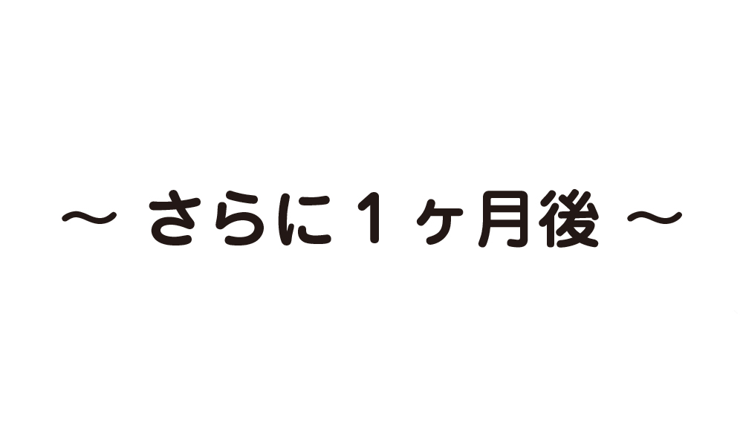

Slide 54
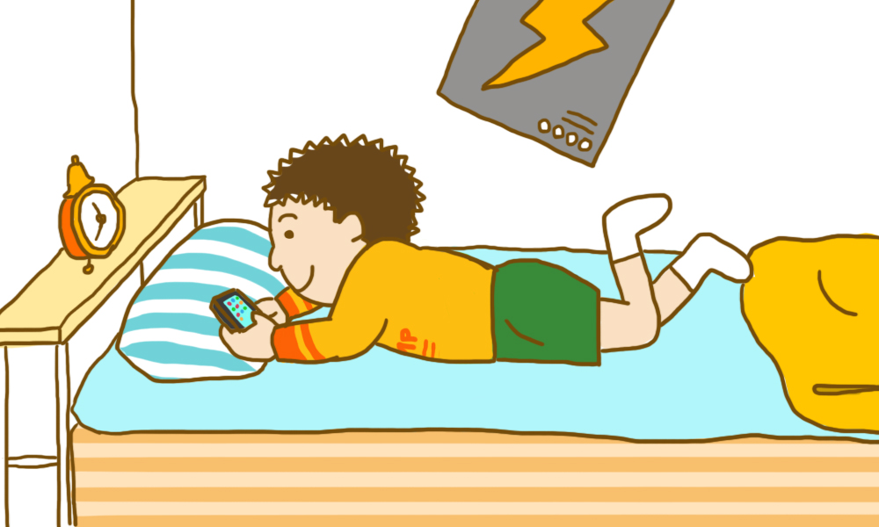
よし、今月は科学石も
買わずにすんでるし、
新しい有料アプリでも入れてみるか！

Slide 55
…っと、IDとパスワードが
変わってるんだった
あぶない！あぶない！

Slide 56
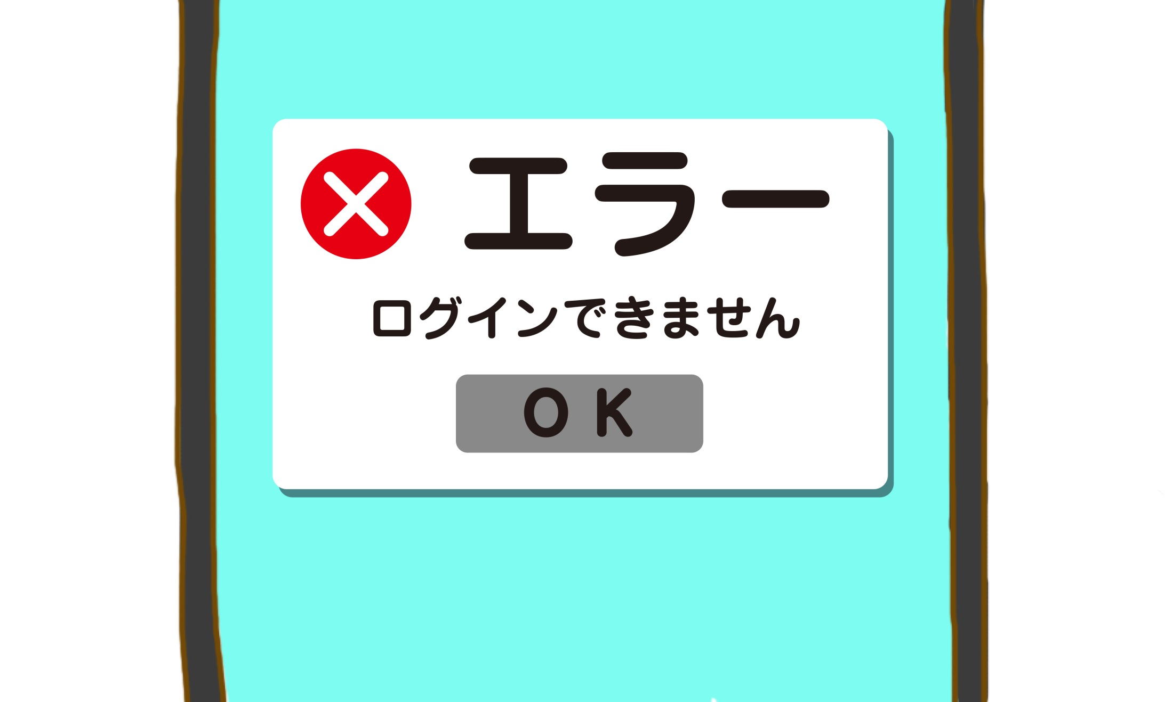

Slide 57

あれ、ログイン出来ない
なんでだろう…
前のやつ入れてみるか

Slide 58
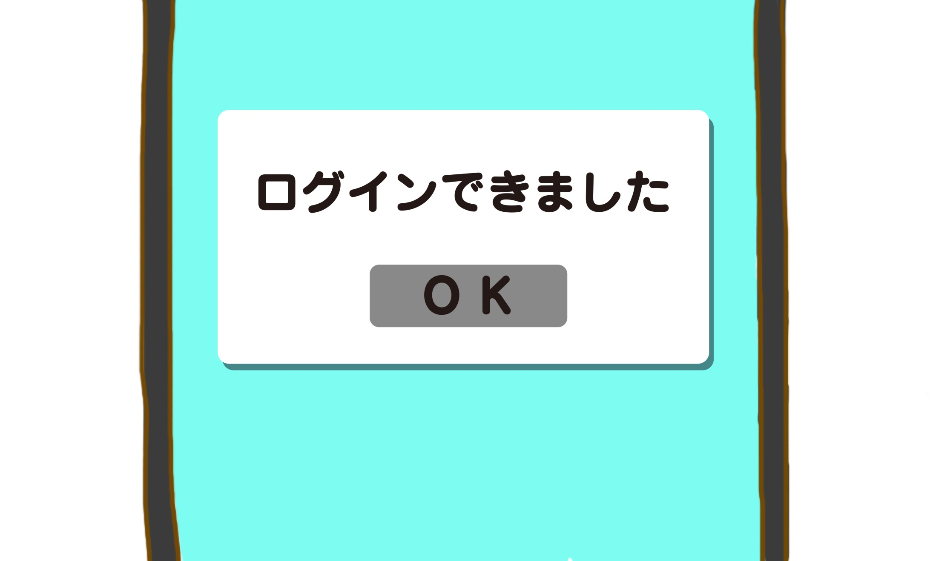

Slide 59

あれ、ログインできた？
なんで？
…まあ、ログインできたし
いっか！

Slide 60
あれ、ログインできた？
なんで？
…まあ、ログインできたし
いっか！
え～と、あ、これ面白そう！
ダウンロードっと！

Slide 61


Slide 62
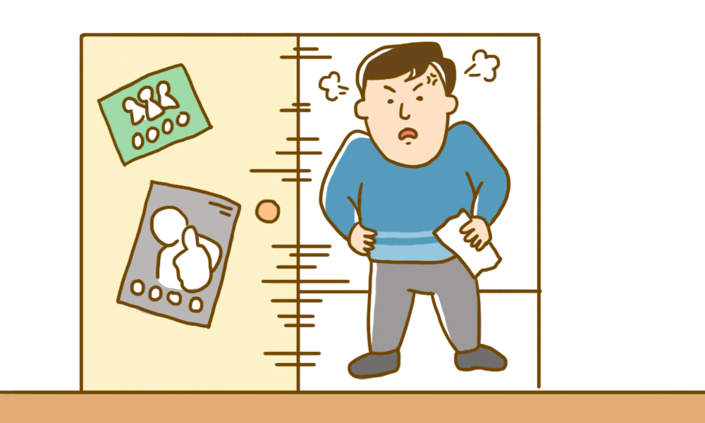
おい拓哉、これはどうゆうことだ！

Slide 63
おい拓哉、これはどうゆうことだ！
どうしたんだよ、とうちゃん
そんなに怒って

Slide 64
おい拓哉、これはどうゆうことだ！
どうしたんだよ、とうちゃん
そんなに怒って
怒るに決まっているだろ！！これを見ろ！

Slide 65

なんだ、この金額は！
俺のクレジットカードから５万近く使われた形跡があるぞ！

Slide 66
なんだ、この金額は！
俺のクレジットカードから５万近く使われた形跡があるぞ！
えっ、そんな…。俺はそんなに
使ってないよ…

Slide 67
なんだ、この金額は！
俺のクレジットカードから５万近く使われた形跡があるぞ！
えっ、そんな…。俺はそんなに
使ってないよ…
俺は今月クレジットカードを使っていないんだ。だから、使うとしたらお前しかいないんだよ

Slide 68
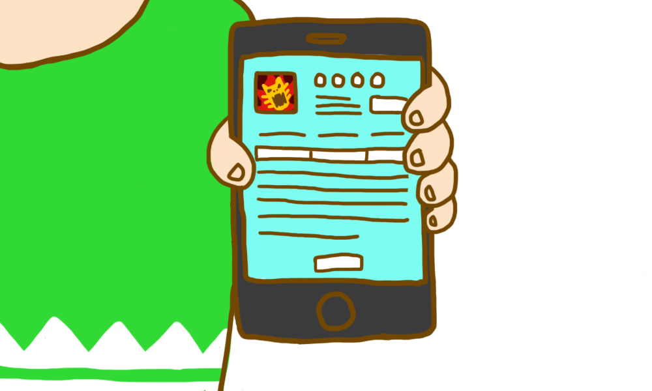
そんなこと言われても…
あ、見てくれよ、とうちゃん！

Slide 69
そんなこと言われても…
あ、見てくれよ、とうちゃん！
こんな会社で買い物なんてしたことないよ！俺はアプリを買っただけだよ！
信じてくれよ！

Slide 70
そんなこと言われても…
あ、見てくれよ、とうちゃん！
こんな会社で買い物なんてしたことないよ！俺はアプリを買っただけだよ！
信じてくれよ！
…じゃあ、誰がこんなに使ったんだ…？

Slide 71


消費生活センターからのアドバイス
IDやパスワードの変更したサイトが「フィッシングサイト」と呼ばれる偽物のサイトだった可能性があります。個人情報を入力する前に、本物かどうかの確認を必ず行いましょう。
以前のパスワード
新しいパスワード

Slide 72
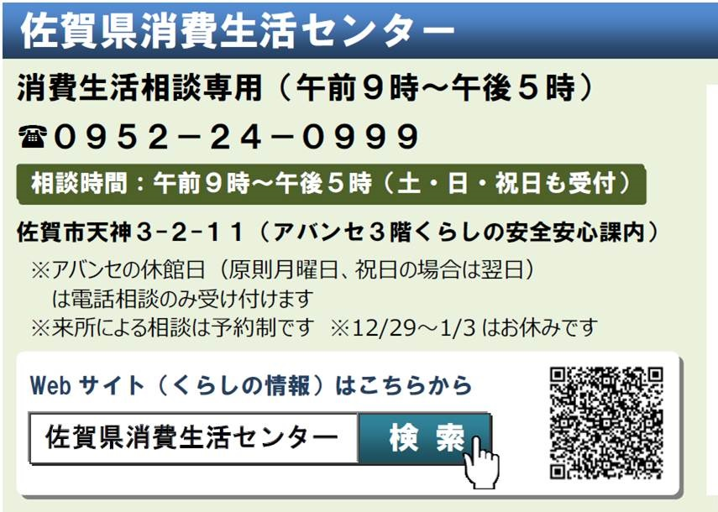
☆トラブルにあったと思ったら…

